Slide 1

产品周例会
2016-05-20

Slide 2
上周任务
序号 | 问题描述 | 负责人 | 状态 | 备注
1 | 呼叫中心集成页面设计、产品设计规范撰写、呼叫中心相关页面设计；海利项目标注、切图、联调；UCC座席端左侧导航改版；官网案例更新 | Sunny | 完成 | 规范已完成80%
2 | 产品6月发版计划梳理、需求说明书撰写 | Sara | 取消
3 | 售前支撑（华安证券招投标、银联、大都会）、机器人插件测试及产品发版进度跟踪、全员客服PPT完善 | Jade | 完成 | 大都会优先级低，时间也不急
4 | 中信建投需求现场支撑：合规Demo修改、确认和需求说明书编写和确认；质检管理Demo评审、修改和需求说明书编写；分公司、分区域路右策略的需求说明书编写 | Sara | 完成
Notes:
1需要连接EXCEL功能点

Slide 3
下周工作计划
序号 | 问题描述 | 负责人 | 备注
1 | Any800新界面后台设计 | Sunny
2 | 质检Demo和需求说明书的确认、分公司和分区域路由需求确认 | Sara
3 | 售前支撑（大都会）、新人培训计划及相关文档准备、产品6月发版计划梳理、新需求细化 | Jade
Notes:
1需要连接EXCEL功能点

Slide 4

工作回顾与计划
1
目录
产品试用与商机
2
待讨论内容
3

Slide 5
产品试用客户数
名称 | 累计数 | 本周数 | 有效数
UCC | 103 | 1 | 0
试用情况：UCC有效数0
Notes:
UMP审核谁负责?目前无人审核

Slide 6
产品潜在商机数
名称 | 累计数 | 本周数 | 推广数 | 行业
UCC | 79 |  | 2 | 2个其它

Slide 7
工作回顾与计划
1
目录
产品试用与商机
2
待讨论内容
3

Slide 8
新界面设计
需求：将坐席的前后端集成在一起，不区分坐席前端和管理后台。
请评估技术上实现的可行性。
界面效果参见下页

Slide 9
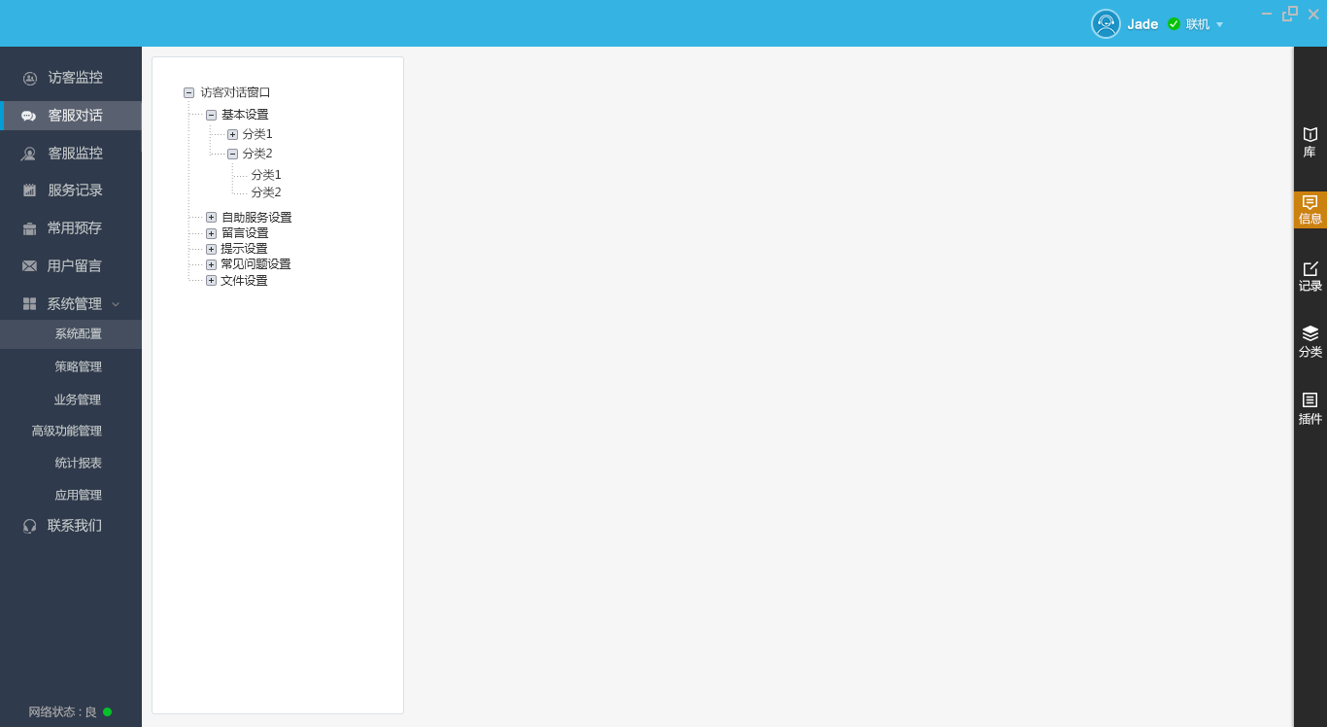

Slide 10
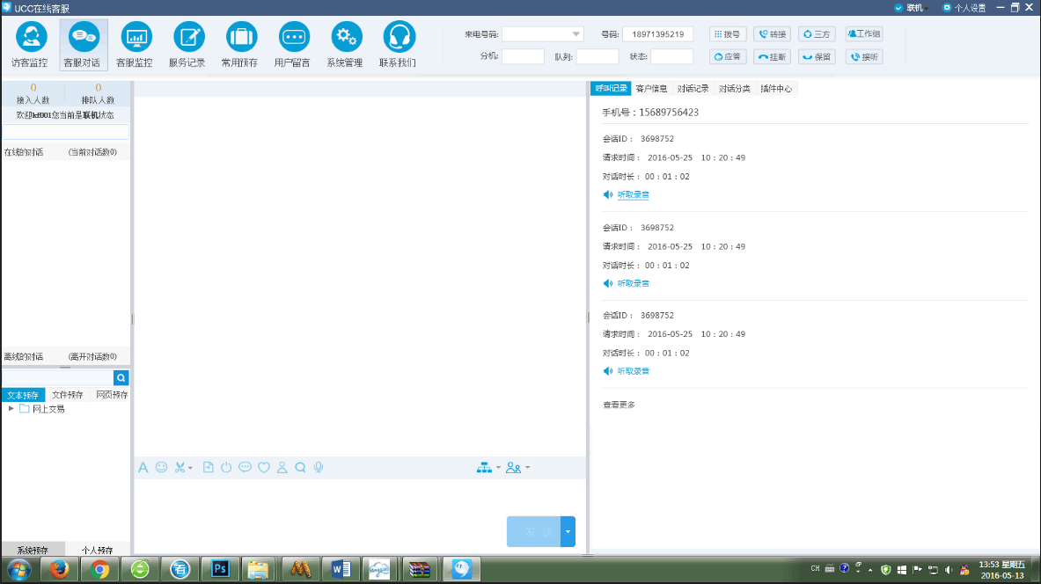
呼叫中心集成页面
效果图评审

Slide 11
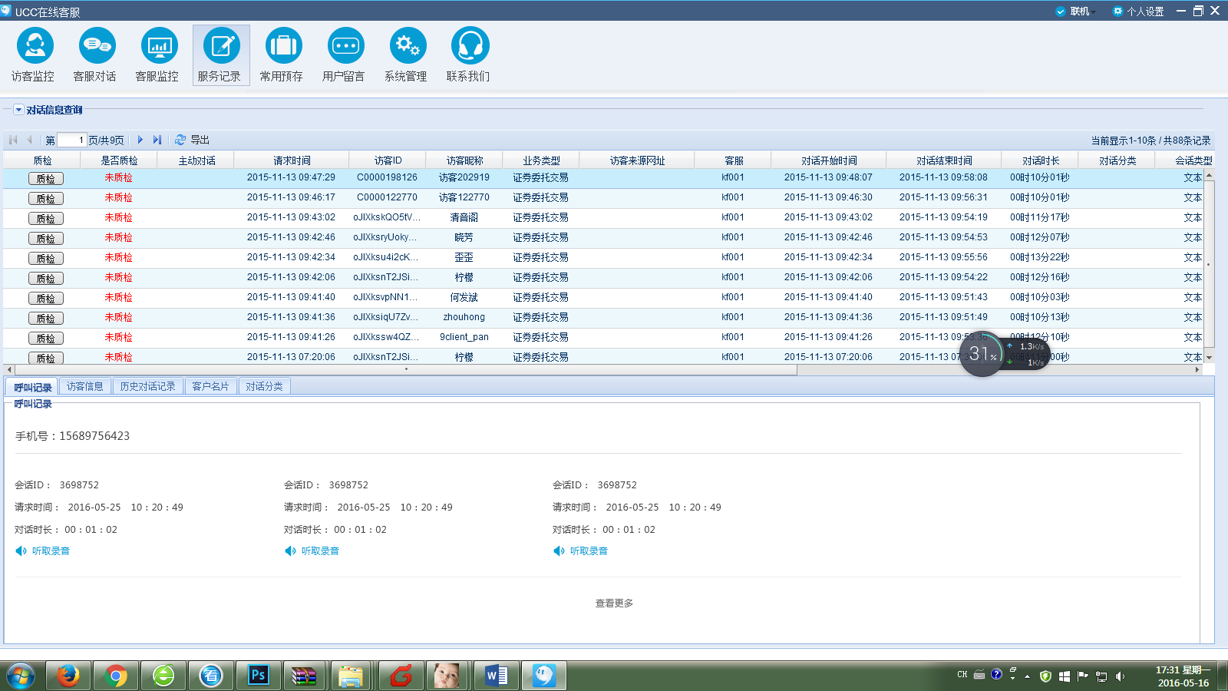

Slide 12
演示
历史记录提取相关问插件：
http://120.26.117.229/Dialogue/index.html

Slide 13
技术共享
Owen：之前david在做数据库转换的时候，出现无法使用通过第三方工具进行数据转换数据无法使用，之后openfire也不能启动。
发现openfire有一个特性，可以不创建数据库中的表，通过插件中的不同语言sql脚本数据库方案生成数据库，由于我们所使用的echat插件中没有添加数据解决方案，故系统无法正常启用。
临时方案：通过openfire初始话是不使用echat插件启动，待初始化完成后再重新载入echat插件；
具体解决方案：对echat插件添加数据解决方案，会给后面不是ucc带来很大的便捷；
建议：可以考虑相关便捷特性的隐性需求的分析。

Slide 14


